Slide 1

Pensamiento Creativo para la Innovación
Tema 4: El emprendimiento y las características de una persona Creativa
Escuela de Ingeniería

Slide 2
Logro de Aprendizaje N°4:
Identifica las características de una persona creativa en el contexto del emprendimiento.

Slide 3
TEMA 4:
El emprendimiento y las características de una persona Creativa
SUBTEMAS:
Definición de emprendimiento
Espíritu emprendedor
Casos de emprendedores
Tendencias y oportunidades de emprendimiento en el Perú
Perfil de una persona creativa

Slide 4

Pensamiento Creativo para la Innovación
¿Qué es emprendimiento?
emprendimiento es aquella actitud y aptitud de la persona que le permite iniciar nuevos retos, nuevos proyectos; es lo que le permite avanzar un paso más, ir más allá de donde ya ha llegado. Es lo que hace que una persona esté insatisfecha con lo que es y lo que ha logrado, y como consecuencia de ello, quiera alcanzar mayores logros e iniciar nuevos caminos.

Slide 5

Pensamiento Creativo para la Innovación
¿Qué es el espíritu emprendedor?
El espíritu emprendedor es la motivación y la capacidad que tiene una persona, ya sea de forma independiente o dentro de una empresa u organización, de identificar una oportunidad y luchar por ella, de llevar a cabo cambios, de reaccionar con intuición, flexibilidad y apertura.
Las habilidades que caracterizan a los emprendedores son:
Confianza
Pasión
Perspectiva
Inteligencia
liderazgo

Slide 6
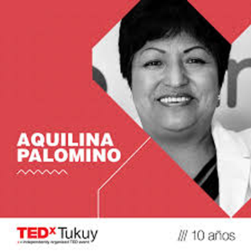
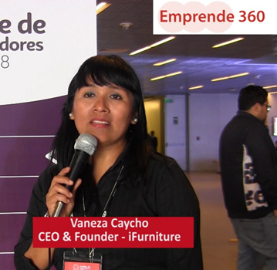

Pensamiento Creativo para la Innovación
Averigüemos sobre estos emprendedores
Aquilina Palomino
Vaneza Camacho
Cristian Gutierrez

Slide 7

Aquilina Palomino
¿Qué destacas de Aquilina?

Slide 8
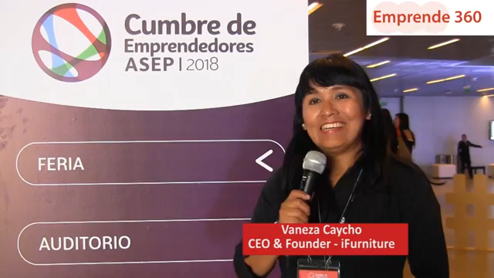
Vanessa Caycho
¿Qué destacas de Vaneza?

Slide 9
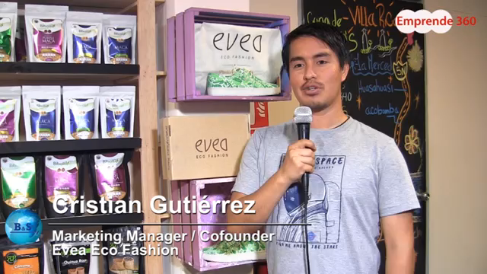
Cristian Gutiérrez
¿Qué destacas de Cristian?

Slide 10
Pensamiento Creativo para la Innovación
Perfil de las personas creativas (emprendedoras
Amplian su zona de confort
Generan
muchas ideas
Trabajan en modo experimentador
Creación centrada en las personas, usuarios o clientes
Tienen mentalidad de crecimiento
Son personas Curiosas

Slide 11

Identifica los elementos creativos
¿Qué elementos creativos ves en este emprendedor?

Slide 12
Pensamiento Creativo para la Innovación
Tipos de Emprendedores
Emprendedor Social
Emprendedor por necesidad
Emprendedor especialista
Emprendedor por accidente
Multi-Emprendedor
Emprendedor inversionista
Emprendedor innovador
Emprendedor visionario
Emprendedor Oportunista

Slide 13
Pensamiento Creativo para la innovación
Tipos de Emprendedores
Emprendedor:
Por Necesidad
Emprendedor:
Innovador
Emprendedor:
Por Visionario
Es aquel que no se conforma con solucionar un problema, sino que lo hace de una forma nueva y diferente. Es el emprendedor que le gusta ser diferente y arriesgar aplicando nuevas ideas, estrategias y sacando nuevos productos al mercado.
Es aquel que emprende en busca de algo mejor para nuestras vidas ya que lo necesitamos (sea por desempleo, porque el empleo actual no es suficiente, etc.).
El emprendedor visionario es aquel que no solo se enfoca en negocios que sean rentables hoy. El tiene una visión mas allá, por lo que trabaja con proyectos grandes (aunque comience emprendiendo con lo que tiene y sea pequeño) viendo hacia el futuro.

Slide 14
Pensamiento Creativo para la innovación
Tipos de Emprendedores
Emprendedor:
Social
Emprendedor:
Especialista
Emprendedor:
Multi-emprendedor
Es aquel que no busca dinero ni nada por el estilo, sino resolver una problemática social. A él no le importa vender para hacerse rico sino ejecutar ideas para que las personas puedan vivir mejor.
Los emprendedores especialistas son aquellos que poseen un perfil un poco más técnico. Este tipo de emprendedor se centra en su sector el cual busca ejercer a nivel empresarial.
Aunque lo que siempre recomendamos es que inicies un proyecto, te enfoques de lleno a él y no a varias cosas (porque puedes terminar mal), no podemos negar la existencia de los multi-emprendedores.

Slide 15
Pensamiento Creativo para la innovación
Tipos de Emprendedores
Emprendedor:
Por Accidente
Emprendedor:
Oportunista
Emprendedor:
Inversionista
Este emprendedor no solo le ocurre algo por accidente y aprovecha la oportunidad. Sino que también anda en búsqueda de oportunidades y las aprovecha. Analizan su entorno y cuando ven un hueco en el mercado ¡Allí emprenden!
También conocido como emprendedor al azar. Es aquel que sin planificarlo, por accidente ocurre “algo” que marca el comienzo de un gran proyecto.
Este es el que tiene recursos suficiente para invertir en proyectos que considere rentables.
No es ese emprendedor que va a la cabeza del proyecto, sino que hace mas bien el papel de socio capitalista.

Slide 16
Actividad

Slide 17
Pensamiento creativo para la Innovación
Actividad
Role play
En grupos de 3 o 4 integrantes para realizar el roleplay sobre los tipos de emprendedores.
El docente designará que tipo de emprendedor realizará cada equipo de trabajo.

Slide 18
¡Gracias!

